Slide 1
6조
일본정부의 관광정책의 특징
주제 : 일본의 테마 관광정책
일본어일본학과
21602619
한가인

Slide 2
목차
1
일본의 문화 – 연중축제
2
지역별로 알아보는 일본
정부의 테마파크정책

Slide 3
목차
1
일본의 문화 – 연중축제
2
지역별로 알아보는 일본정부의 테마파크정책
3
세 번째 목차
4
네 번째 목차

Slide 4
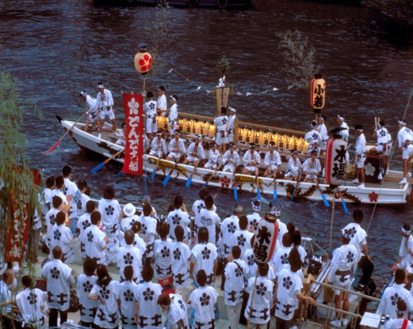
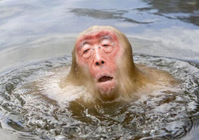
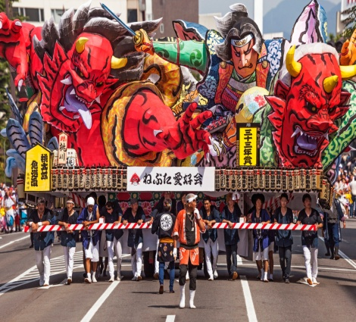
1
일본의 문화 – 연중축제
일본의 문화 – 연중축제
축제의 정의
온천 축제
일본의 유명축제

Slide 5
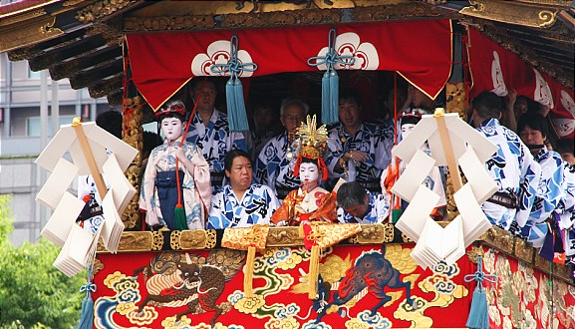
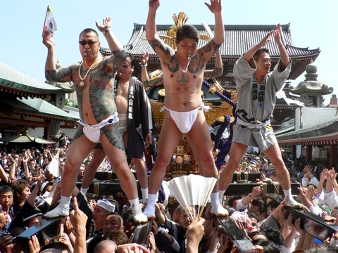
1
일본의 문화 – 연중축제
<축제의 정의>
신도에 뿌리를 둔 마쓰리는 신을 찬양하며, 신과의 교류
오곡풍성, 상업번창, 이웃이나 가족의 번영을 기원하기 위한 것.

Slide 6
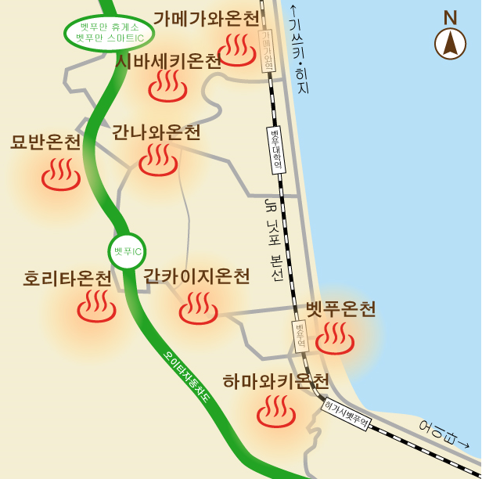
1
일본의 문화 – 연중축제
< 온천 축제 >
벳푸팔탕
벳푸 핫토 온천축제 온천의 혜택에 감사하는 축제(4월 1일 온천 감사의 날 에는 시내 100곳을 넘는 온천이 무료로 개방/모래찜질온천, 진흙온천)

Slide 7
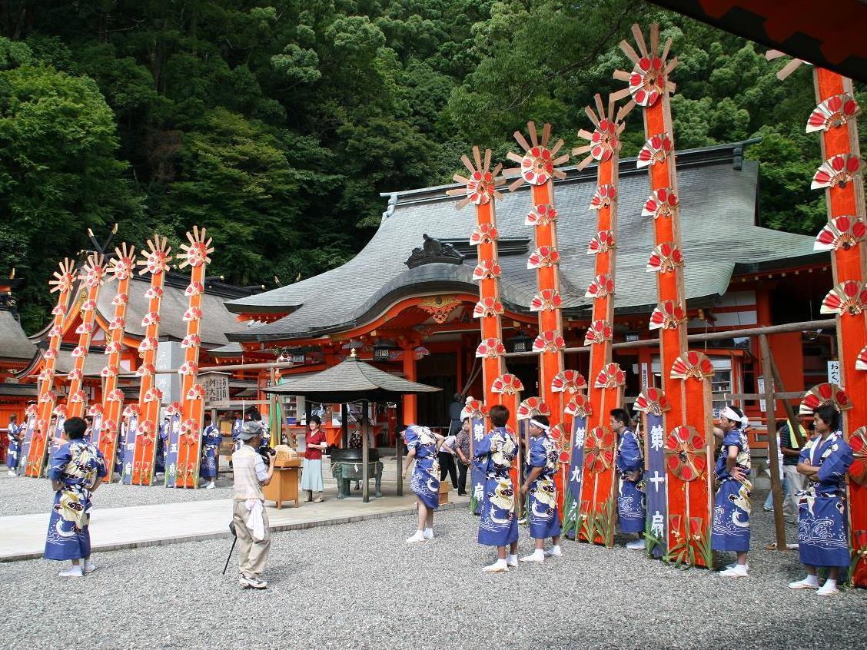
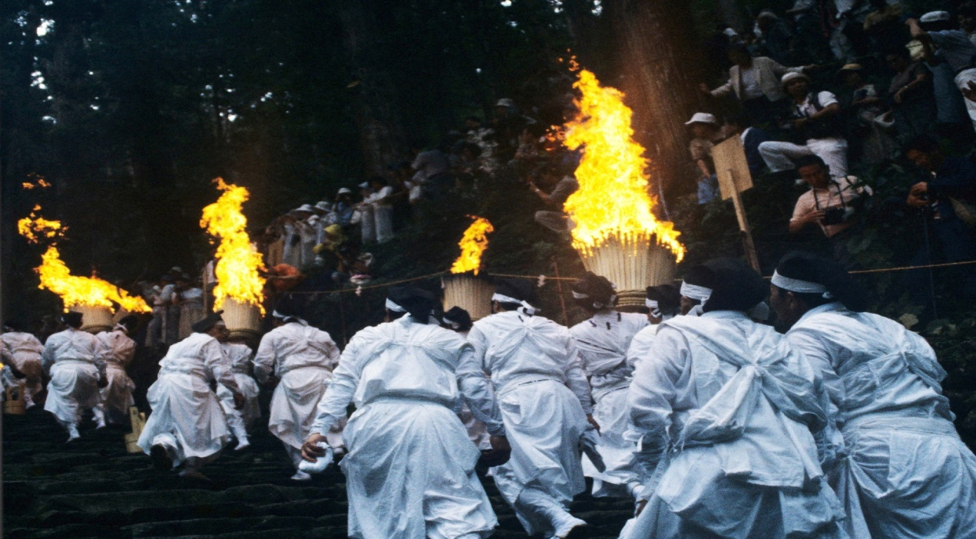
1
일본의 문화 – 연중축제
< 일본의 유명 축제 >
.
나치의 부채축제
무게 50㎏ ~ 60㎏ 열두 개의 횃불로 모시고 그 불꽃 정화 행사가 "나치의 부채 축제 ‘
전국 삼천 남짓 사의 쿠마 신사의 본사

Slide 8
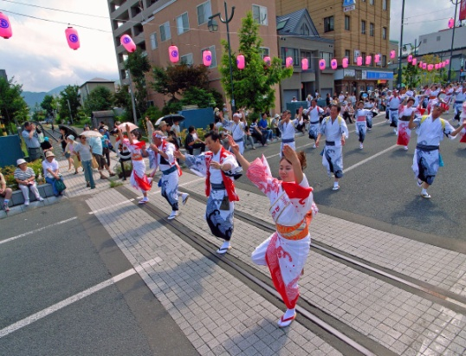
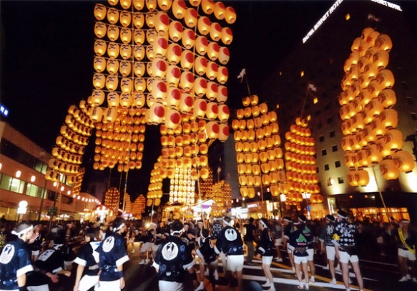
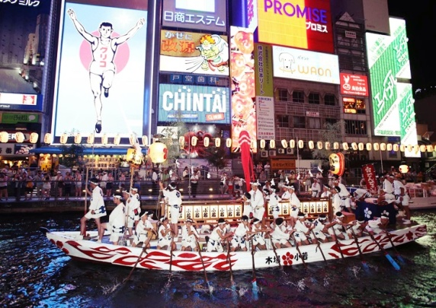
2
지역별로 알아보는 일본정부의 테마파크정책
지역별로 알아보는 일본
정부의 테마파크정책
훗카이도
간토
긴키

Slide 9
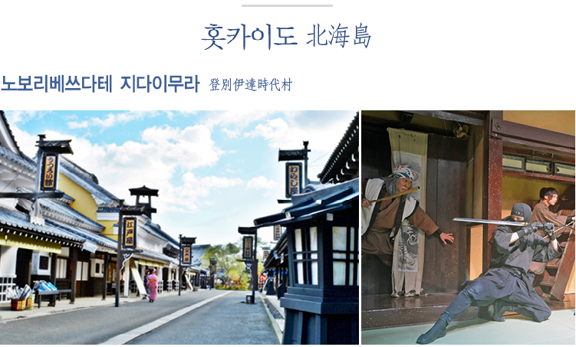
<훗카이도>
2
지역별로 알아보는 일본정부의 테마파크정책

Slide 10
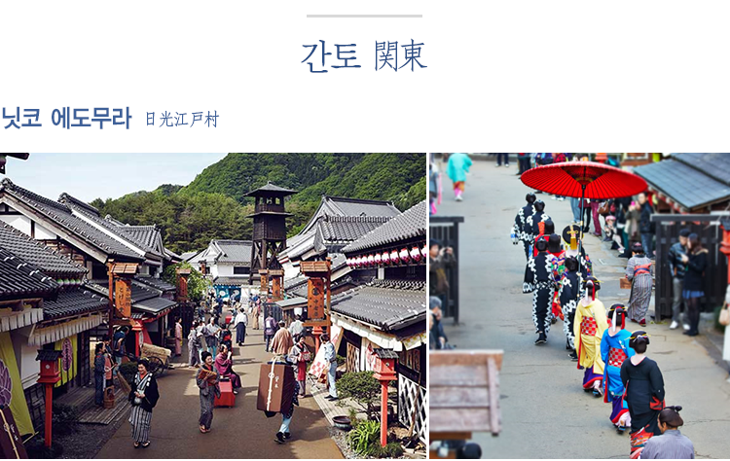
<간토>
2
지역별로 알아보는 일본정부의 테마파크정책

Slide 11
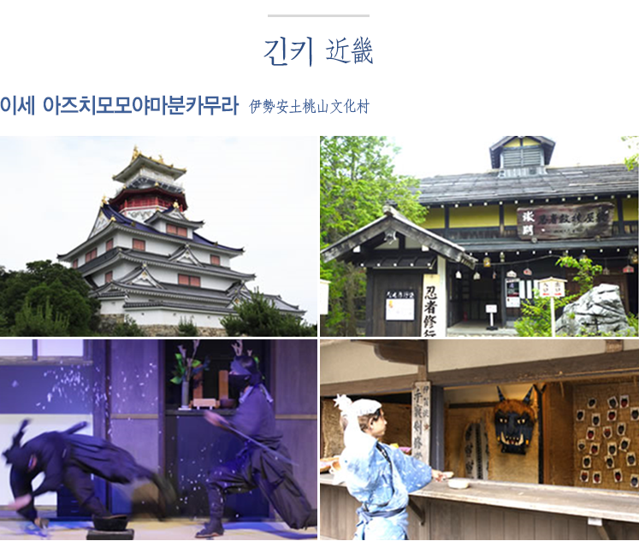
<긴키>
2
지역별로 알아보는 일본정부의 테마파크정책

Slide 12
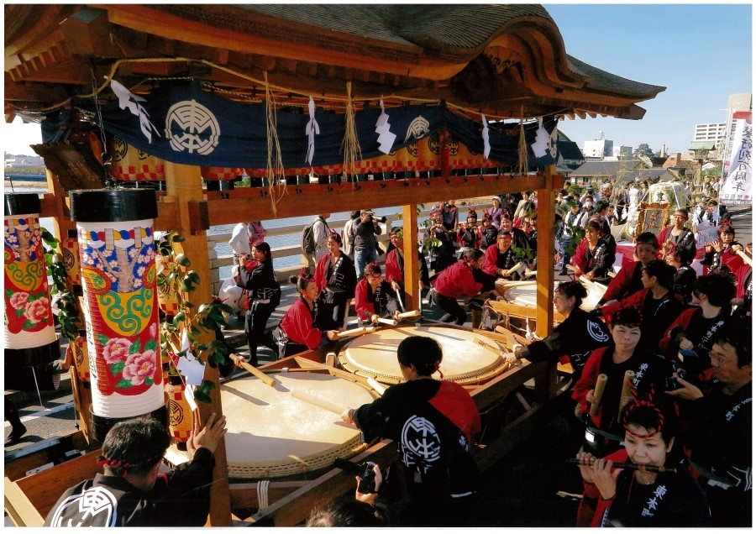
<마츠리관련동영상>
2
지역별로 알아보는 일본정부의 테마파크정책

Slide 13
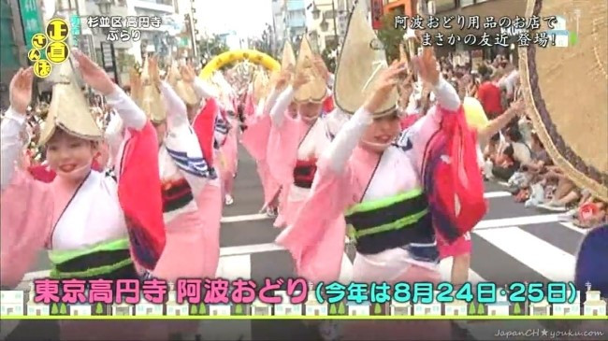
<도쿄 봉오도리 마츠리>
2
지역별로 알아보는 일본정부의 테마파크정책

Slide 14
6조 한가인
발표 들어주셔서 감사합니다

Slide 15
6조
일본정부의 음식 관광정책
발 표 자 이 재 영

Slide 16
목차
1
음식관광이란?
2
일본의 음식관광 정책
3
일본의 음식 관광 정책 사례

Slide 17
1
음식관광이란?
1. 음식관광이란?
음식관광(Food Tourism)은 관광객이 관광지에서 경험하는 음식과 관련된 모든 활동
방문지역에서의 독특하고 기억할만한 식도락 경험을 하는 등의 행위

Slide 18
2
일본의 음식관광 정책
2. 일본의 음식 관광 정책
1964년
도쿄올림픽 이후
1980년
일본상품의 세계시장
진출 본격화
2005년
‘일식의 세계 3대 음식화’ 실현

Slide 19
2
일본의 음식관광 정책
1)해외 홍보방송 ‘Delicious NIPPON’,
‘GO CHI SO’ 유튜브
전 세계에 “안전, 건강, 고품질”이라는 3가지 포인트를 강조하였고 일본음식의 브랜드화 사업
2)영어 웹사이트 ‘OISHII JAPAN’
일본 음식을 소개할 때 식자재에 관한 홍보활동

Slide 20
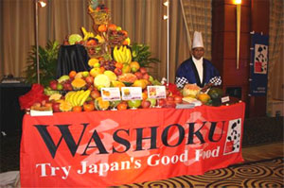
2
일본의 음식관광 정책
3)‘WASYOKU-Try Japan's Good Food’ 사업
주요 시장별, 수요층에 따라 일본음식과 식문화를 가미한 차별화된 음식관광상품 개발 및 홍보

Slide 21
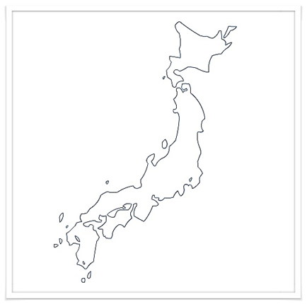
2
일본의 음식관광 정책
4) 결과
- 미슐랭 평가에서 21개 도시 중에 ‘1위’ 차지
★★★
- 파리에 이어 별 3개를 가장 많이 획득한 ‘미식도시’

Slide 22
3
일본의 음식관광 정책 사례
오사카의 음식 문화
‘쿠이다오레’
“파산을 하더라도 맛있는 음식을 먹는다”라는 뜻
식도락을 가장 큰 즐거움으로 생각

Slide 23
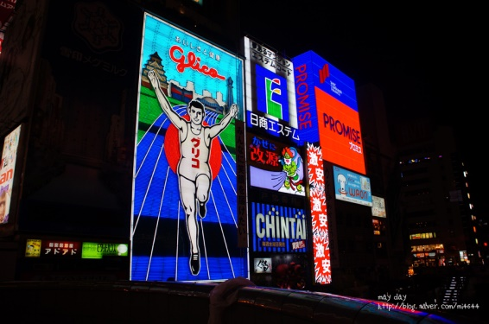
3
일본의 음식관광 정책 사례
3. 일본 음식관광 정책 사례
오사카
- 음식관광브랜드 가치
매우 높음
음식관광을 통한
지역활성화 정책 추진

Slide 24
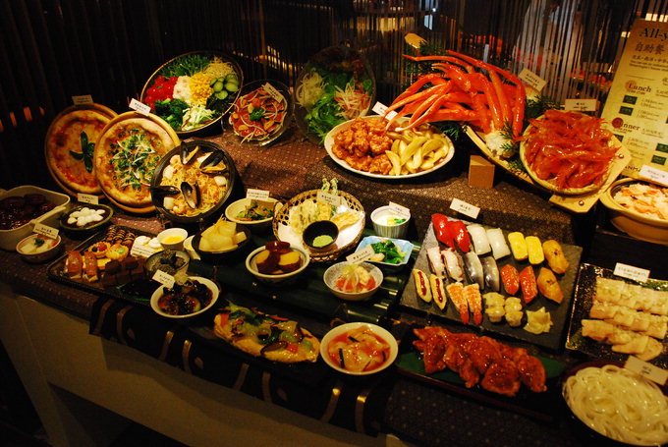
3
일본의 음식관광 정책 사례
도톤보리
-오사카부 오사카시 중앙구에 위치한 번화가
-이 곳에 위치한 각 가게 앞에는 메뉴의 샘플이 진열된 쇼케이스가 있어 외국인 관광객 편의성 고려

Slide 25
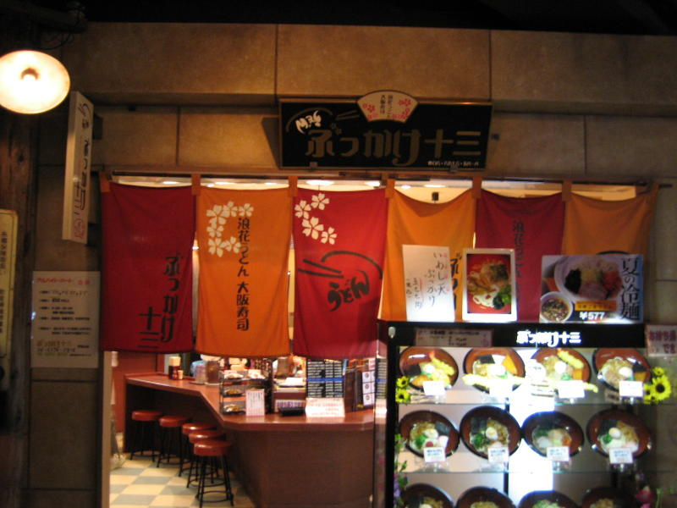
3
일본의 음식관광 정책 사례
나니와 구이신보요코쵸 (푸드 테마파크)
오래된 점포, 원조 식당 및 상점을 선택하여 한 곳에 집결시킨 일본 최초의 간사이 명물 구르메 테마파크

Slide 26
일본의 음식관광 정책 사례
‘오사카 먹방여행’ 동영상 시청
https://www.youtube.com/watch?v=p6Xyk1PGKlU

Slide 27
감사합니다.

